Slide 1


БОЛЕЕ 9 ЛЕТ ПРОЕКТНОЙ СИСТЕМНОЙ ИНТЕГРАЦИИ В СФЕРЕ РАЗРАБОТКИ И ОСНАЩЕНИЯ МУЛЬТИМЕДИЙНЫХ РЕШЕНИЙ ДЛЯ ТЕЛЕВИДЕНИЯ, РАДИОВЕЩАНИЯ И КИНОПРОИЗВОДСТВА
01

Slide 2






TVA -
команда профессионалов, специализирующаяся
в вопросах создания аппаратно-студийных комплексов, подбора, настройки, коммутации и пусконаладки
вещательного оборудования и автоматизации
вещания полного цикла, а также поставках
оборудования и реализации комплексных
решений в телевидении, радиовещании и
кинопроизводстве.
02

Slide 3
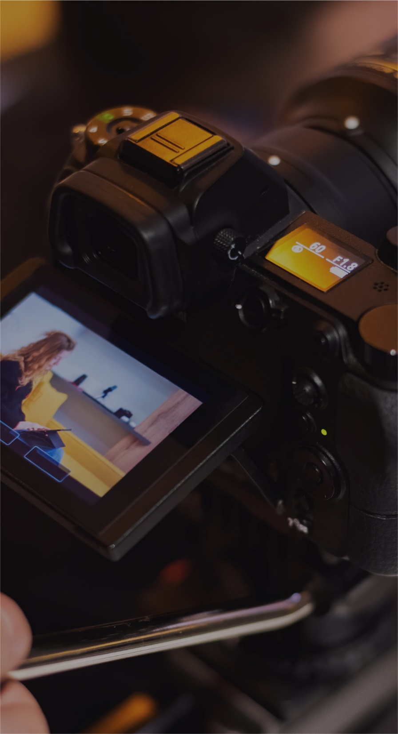

TVA РЕШИТ ДЛЯ ВАС
СЛЕДУЮЩИЕ ВОПРОСЫ:
01
02
обеспечит оптовые и
розничные поставки аудио-
и видеооборудования
от ведущих мировых
производителей;
подберет профессиональное
оборудование под конкретные
задачи и обеспечит его поставку,
установку и пусконаладку;
03
04
спроектирует и построит
аппаратно-студийный комплекс
(телевизионная или радио-
вещательная студия) под любые
цели, задачи и бюджет;
внедрит систему автоматизации
производственных процессов в
продакшне;
05
06
предоставит в аренду ПТС
с техническим и творческим
персоналом;
организует Playout и CG для
телеканалов, стриминг 24/7
в любом формате бродкастового
качества, в т. ч. посредством
собственных разработок -
с наложением управляемой
графики и с резервированием.
03

Slide 4







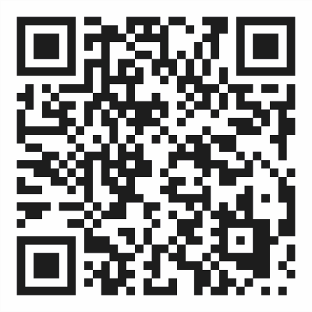




TVA -
ОФИЦИАЛЬНЫЙ ДИСТРИБЬЮТОР
БОЛЕЕ 30 ВЕДУЩИХ МИРОВЫХ
ПРОИЗВОДИТЕЛЕЙ И ЕДИНСТВЕННЫЙ НА ТЕРРИТОРИИ РОССИИ СЕРТИФИЦИРОВАННЫЙ СЕРВИСНЫЙ ЦЕНТР HOLLYLAND
Остальные бренды можете посмотреть на нашем сайте www.tva.ru
HOLLYLAND
KATO VISION
ЛОМО
LES
04
ACEMIC
PANASONIC
BLACKMAGIC DESIGN
OBSBOT

Slide 5








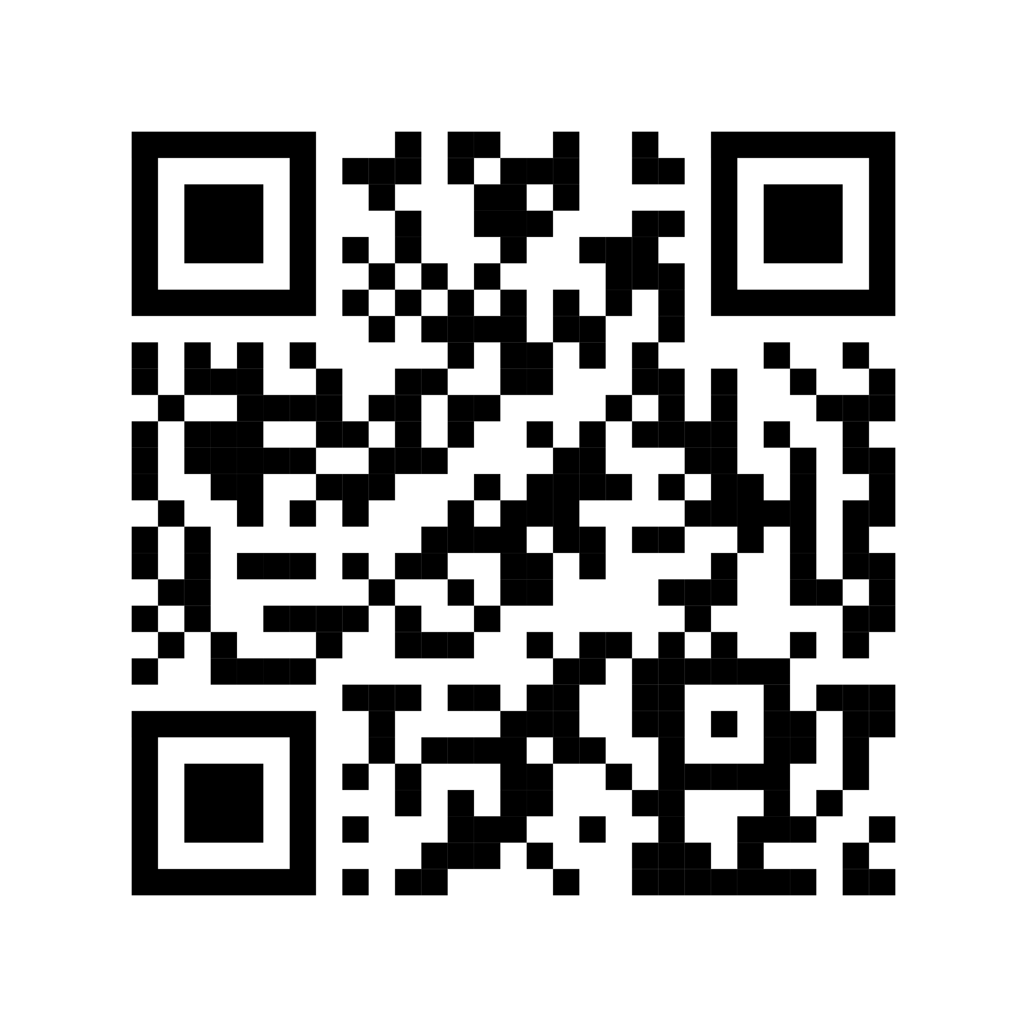

ПАРТНЕРЫ TVA:
СБЕР
МТС
ГИТИС
ВГИК
ЮВЕЛИРОЧКА
РУДН
С перечнем наших проектов можно ознакомиться на нашем сайте www.tva.ru
05
WWW.TVA.RU

Slide 6
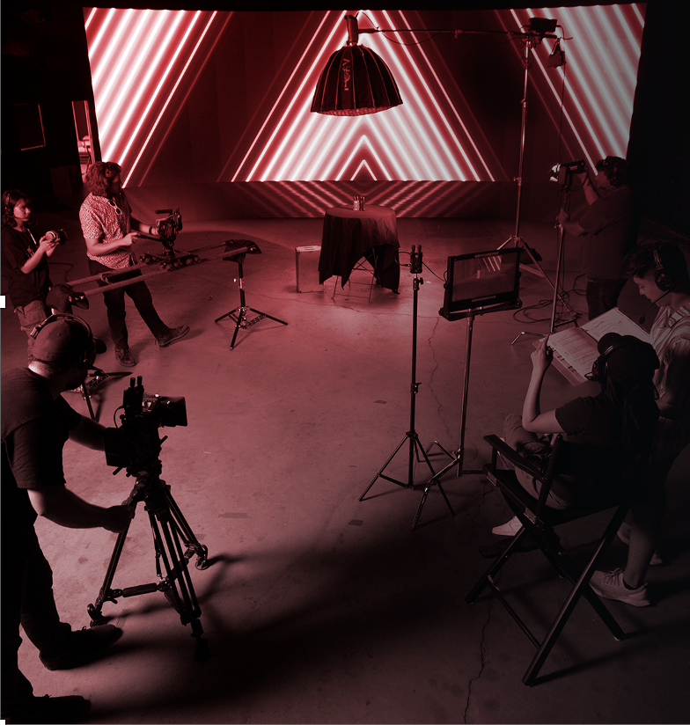

TVA &
Устройства Hollyland созданы для людей, работающих в сфере видеопродакшна, видео-трансляций и бродкастинга.
Компания специализируется в 3 областях:
Видеосендеры
Интеркомы
Петличные и радиомикрофоны
02
06

Slide 7
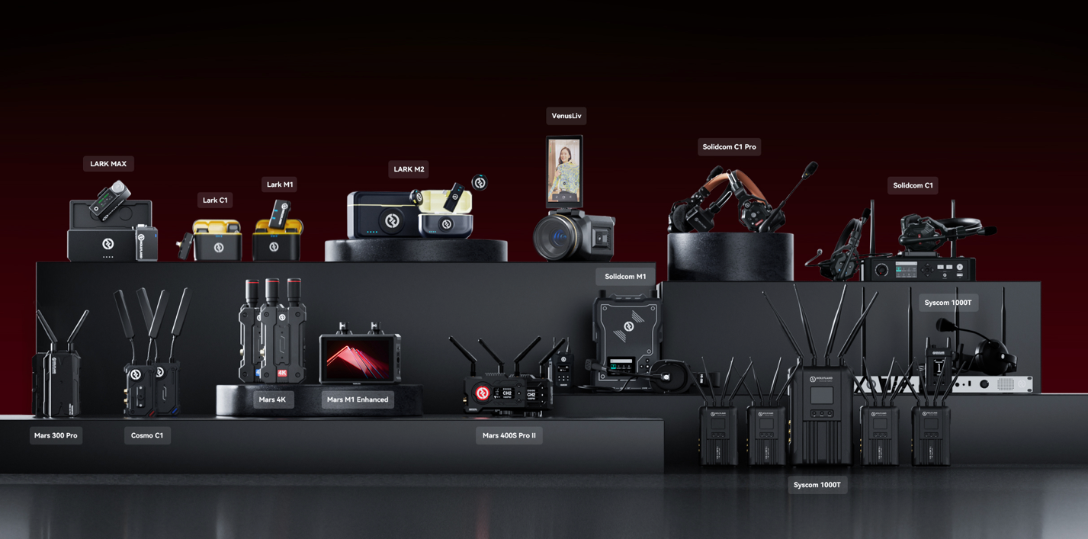
ЛИНЕЙКА ТОВАРОВ HOLLYLAND
07

Slide 8
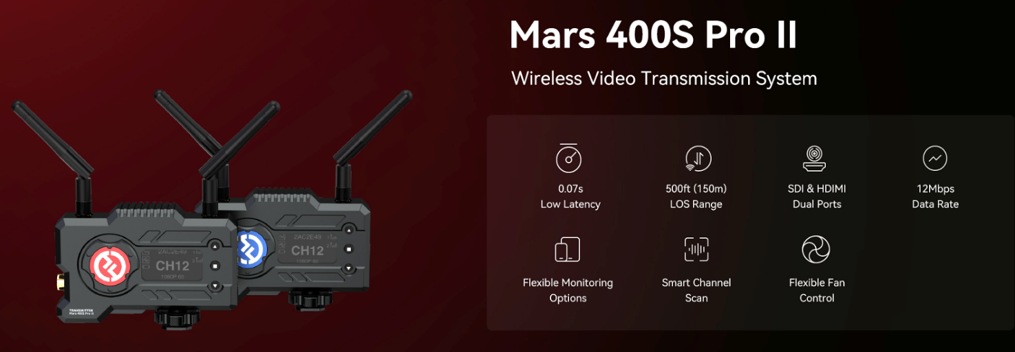
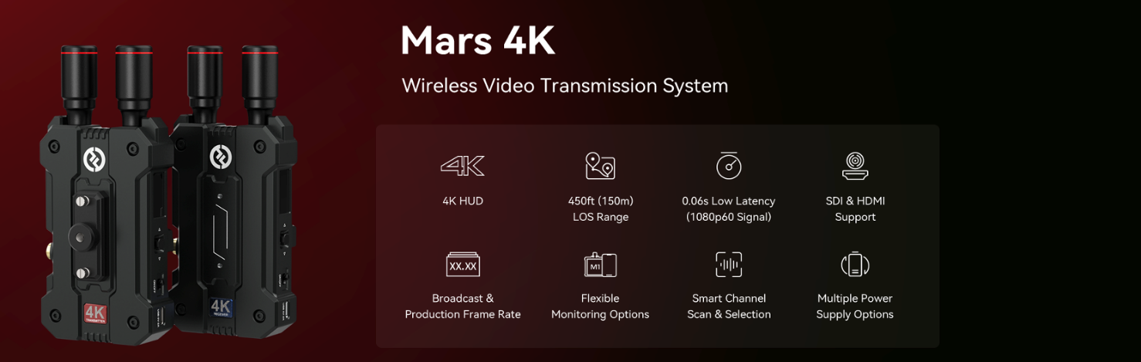
ВИДЕОСЕНДЕРЫ Hollyland
08

Slide 9
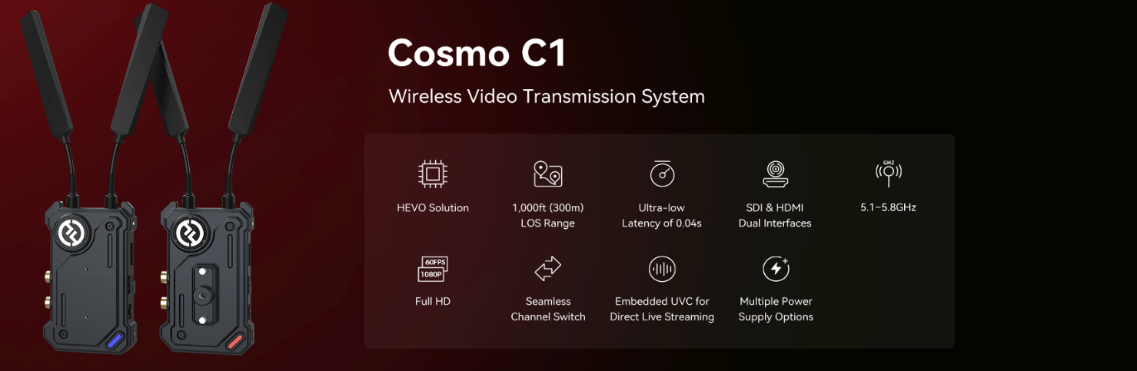
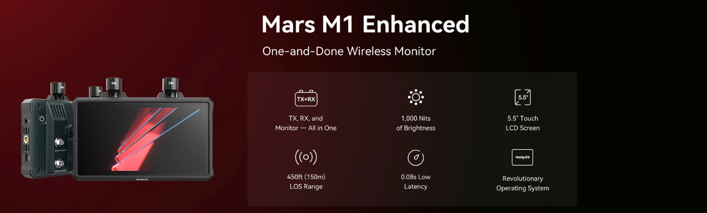
ВИДЕОСЕНДЕРЫ Hollyland
09

Slide 10
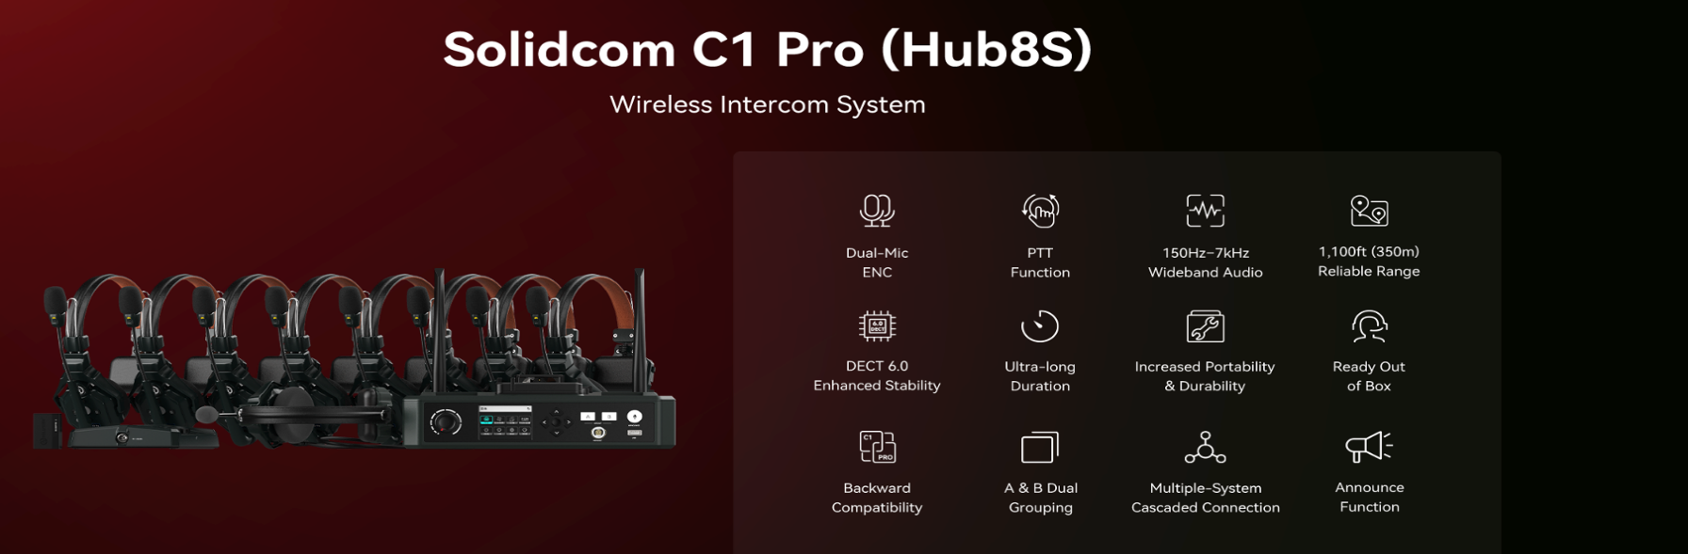
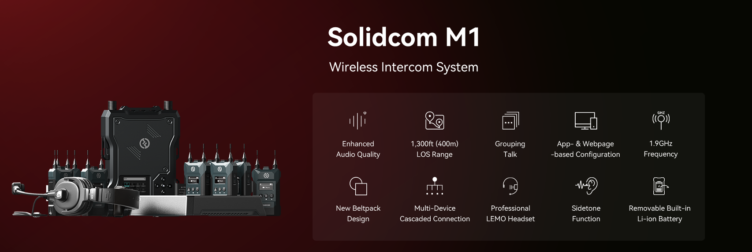
ИНТЕРКОМЫ Hollyland
10

Slide 11
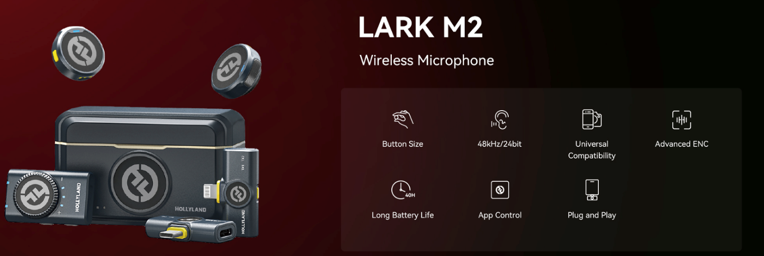
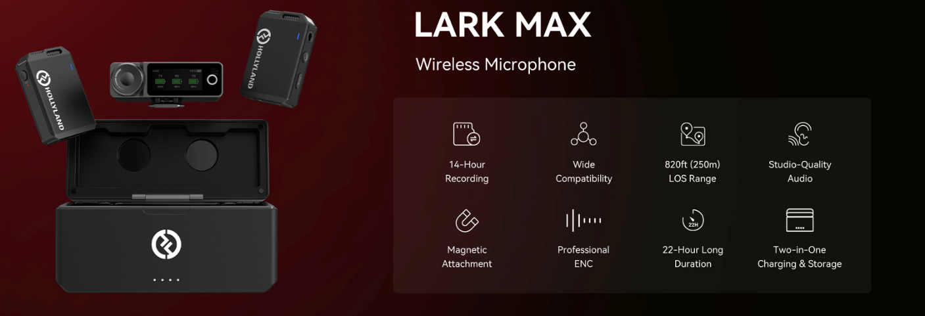
БЕСПРОВОДНЫЕ МИКРОФОНЫ Hollyland
11

Slide 12
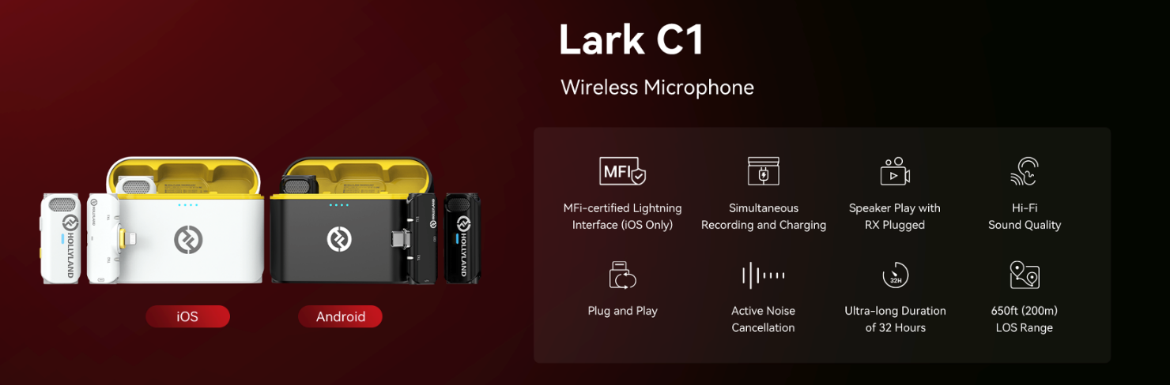
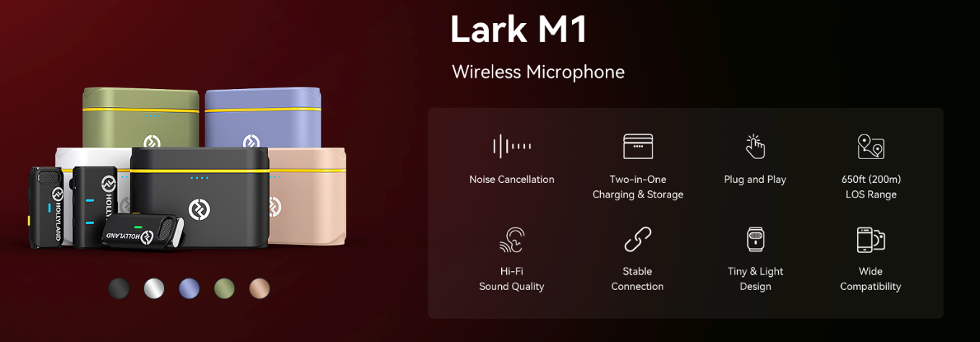
БЕСПРОВОДНЫЕ МИКРОФОНЫ Hollyland
12

Slide 13
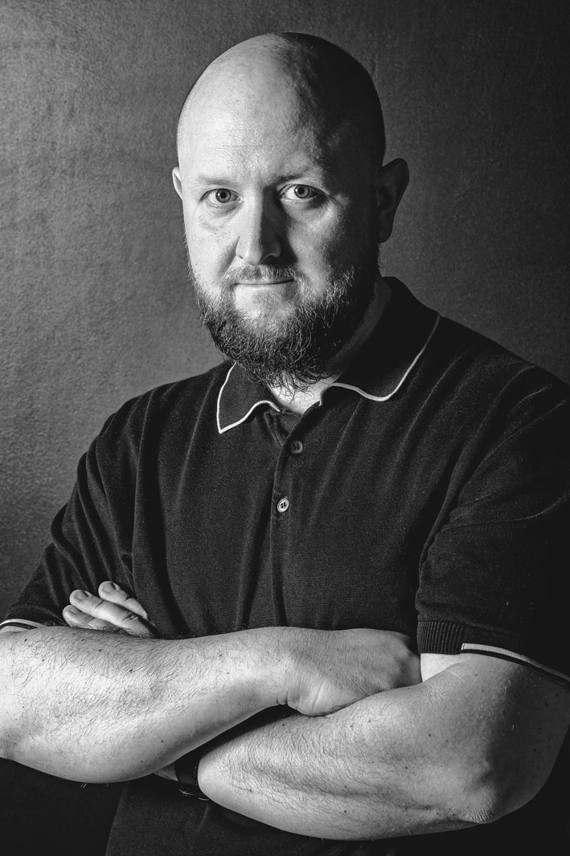
СОТРУДНИЧЕСТВО С ИВАНОМ ПОМОРИНЫМ
Иван Поморин – оператор-постановщик R.G.C., действующий член правления Гильдии кинооператоров России, преподаватель ГИТР, является большим другом компании TVA и разделяет любовь к устройствам Hollyland. В своей операторской работе он активно использует интеркомы и видеосендеры Hollyland и делится этим опытом в своих социальных сетях.
02
06
13

Slide 14
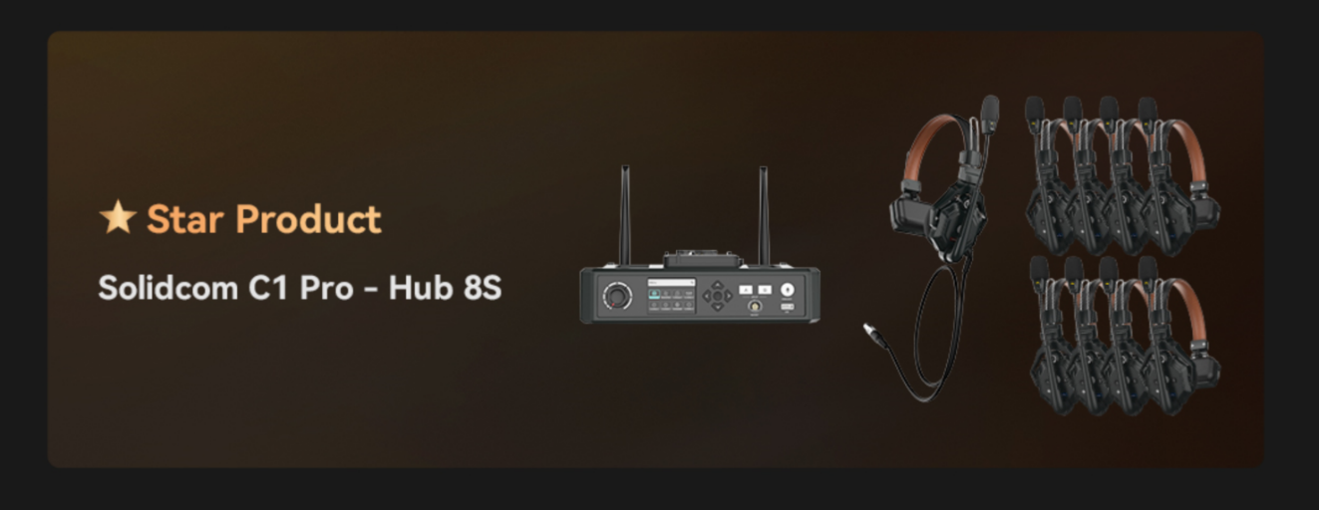
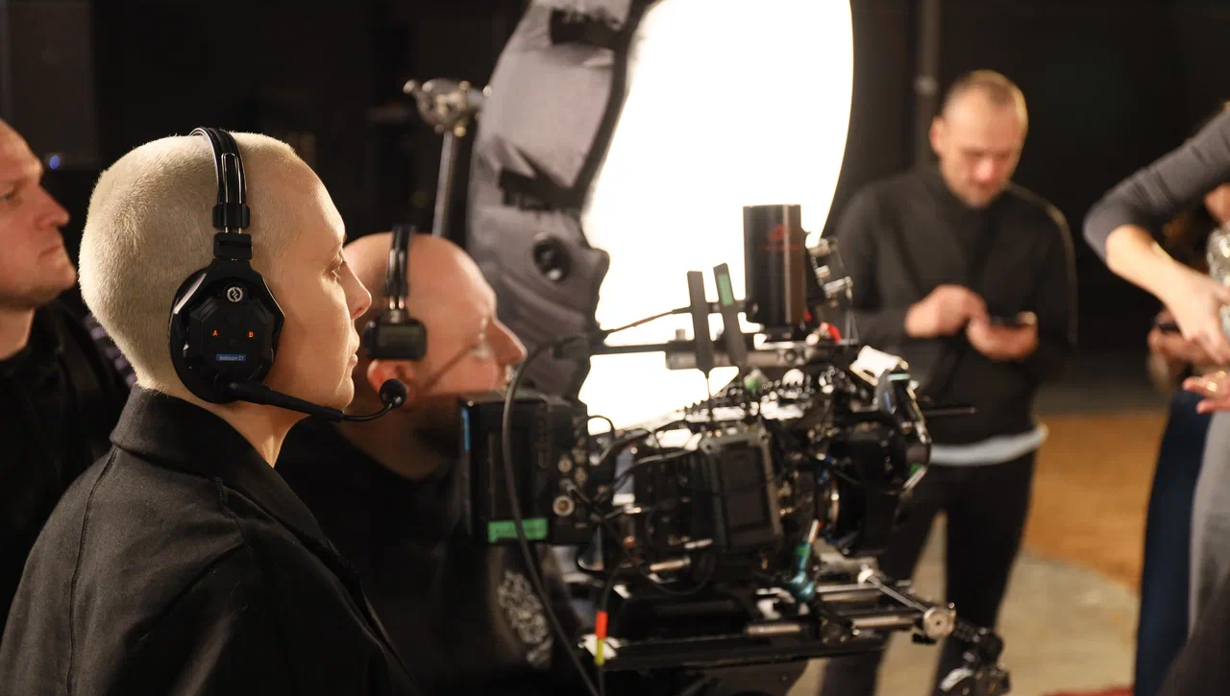
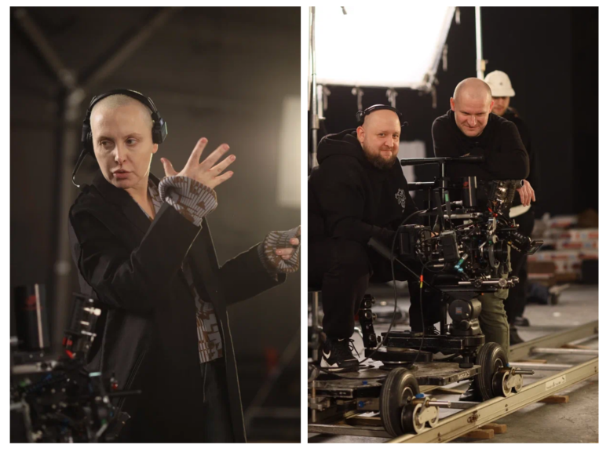
РЕВОЛЮЦИОННОЕ ПОВЫШЕНИЕ ЭФФЕКТИВНОСТИ СВЯЗИ С ИНТЕРКОМОМ SOLIDCOM C1 PRO
14

Slide 15






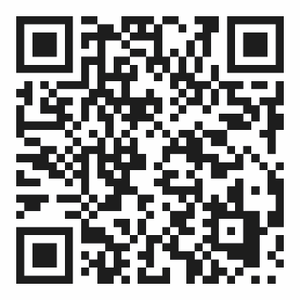
НАШИ КОНТАКТЫ:
г. Москва,
ул. Шереметьевская, 47
info@TVA.ru
8 (495) 374-69-65
8 (800) 500-08-34
www.tva.ru
С УВАЖЕНИЕМ, КОМАНДА TVA

